Slide 1
ТЕМА: Эксплуатация электродвигателей

Slide 2
1 - вал двигателя, 2 - ротор, 3 - обмотка ротора, 4 - статор, 5 - обмотка статора, 6 - корпус, 7 - подшипниковые крышки, 8 - вентилятор, 9 - контактные кольца

Slide 4
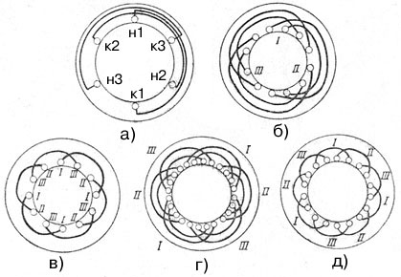

Slide 8
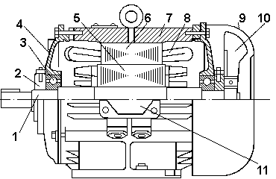
.
1 - вал ротора, 2 - крышка подшипника, 3 - подшипник, 4 - подшипниковый щит, 5 - пакет ротора, 6 - сердечник статора, 7 - корпус, 8 - обмотка, 9 - кожух вентилятора, 10 - вентилятор, 11 - коробка выводов

